Slide 1
Patruzeci de ani

Slide 2
Când Dumnezeu i-a salvat pe israeliți din Egipt, Moise a condus poporul în pustiu pentru a se închina Domnului. Cu această ocazie el a compus un cântec de laudă

Slide 3
„Voi cânta Domnului pentru că a ieșit triumfător”. Apoi Moise a cântat despre toate lucrurile minunate pe care le făcuse Dumnezeu lui Israel

Slide 4
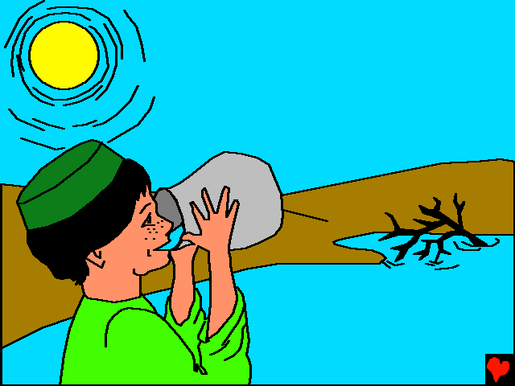
După trei zile petrecute în deșert, poporul însetat a găsit un râu. Însă ei nu au avut cum să bea acea apă amară. În loc să se roage, poporul a început să se plângă
Dumnezeu a fost atât de bun încât a făcut apa să fie bună de băut

Slide 5
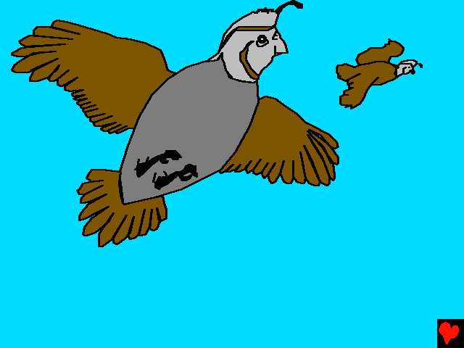
Se pare
că poporul
se plângea
despre tot.
„În Egipt aveam destulă mâncare. În deșert vom muri de foame”, strigau ei. În acea seară Dumnezeu a trimis niște păsări numite prepelițe. Oameni le prindeau cu ușurință pentru a le mânca.

Slide 6
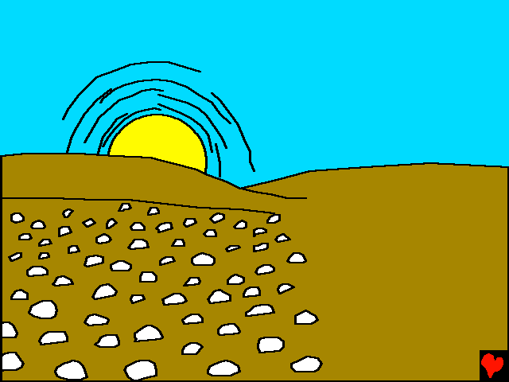
În dimineața următoare, Dumnezeu a trimis mana. A fost o pâine bunp, gustoasă, asemenea gogoșilor.
                În fiecare dimineață mana
                cădea pe pământ gata să
fie adunată. Astfel
  Dumnezeu își hrănea poporul în deșert.

Slide 7
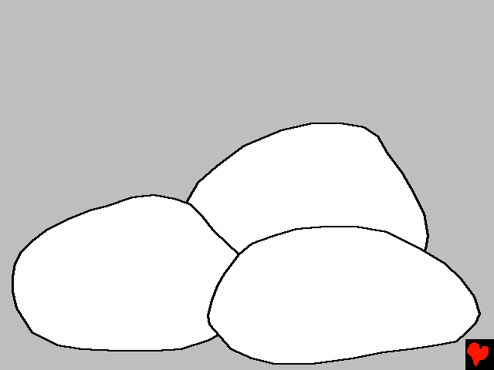
Poporul avea să se încreadă în Domnul în fiecare zi datorită acestei noi mâncări. Însă uni din popor au adunat mană în plus, cu toate că Dumnezeu a spus că va putrezi peste noapte.

Slide 8
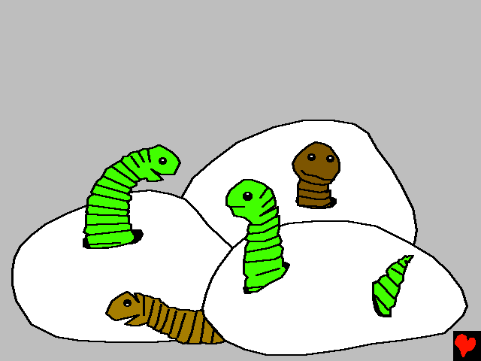
A doua zi de dimineață, mana adunată în ziua precedentă era plină de viermi – cu excepția zilei de Sabat. În acea zi specială, a șaptea, oameni se odihneau și mâncau mana adunată în ziua precedentă

Slide 9
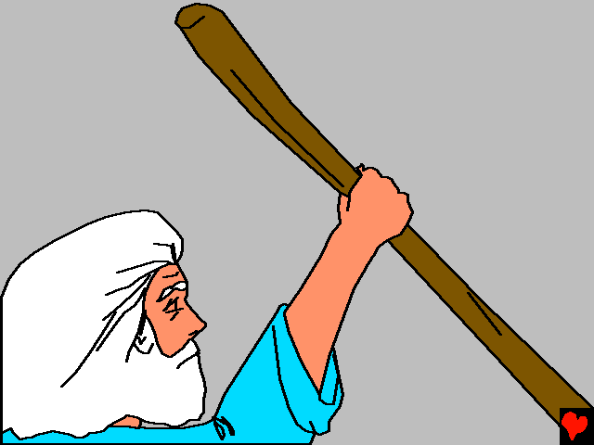
Dumnezeu a
Avut grijă de
Israeliți în deșert.
Le-a dat mâncare și apă și i-a protejat de dușmani
Când îi ataca Amaleciți, poporul evreu câștiga fiecare bătălie atâta timp cât Moise ținea sus toiagul lui Dumnezeu

Slide 10
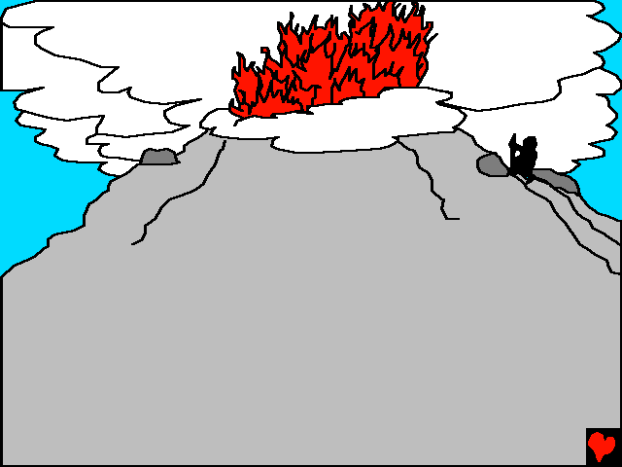
Dumnezeu i-a spus poporului evreu: „Dacă te supui și mă asculți atunci vei deveni poporul meu ales”. Cu toți i-au răspuns prin Moise că „Te vom asculta”. Apoi au mers la poalele muntelui Sinaiși a-u așteptat ca Moise să meargă și să se întâlnească cu Dumnezeu

Slide 11
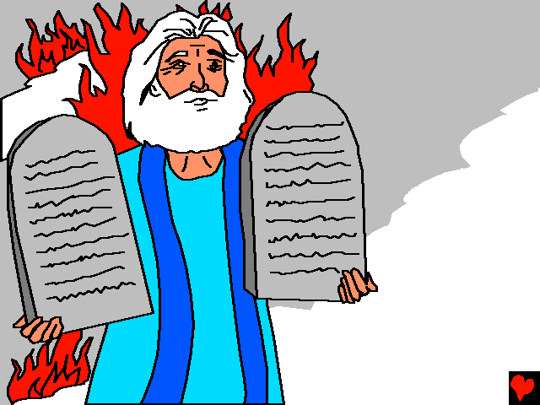
Moise a stat cu Dumnezeu pe munte timp de patruzeci de zile. Dumnezeu a scris cele 10 porunci pe două table de piatră. Apoi i-a spus lui Moise despre modul în care dorea ca poporul să trăiască.

Slide 12
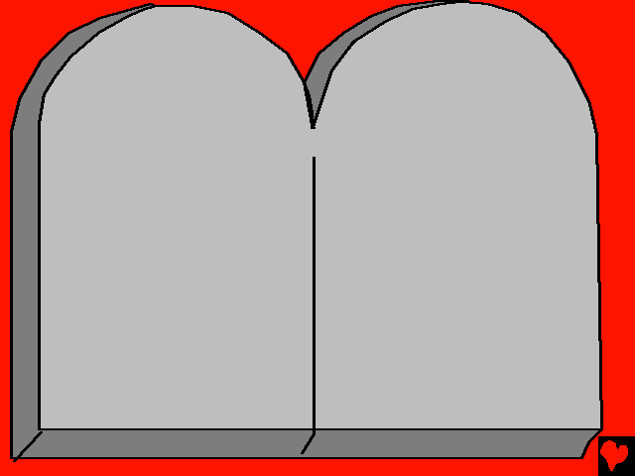
Să nu ai alți Dumnezei în afară de mine
Să nu îți faci chipuri cioplite sau imagini.
Să nu iei numele Domnului în zadar
Adu-ți aminte de ziua de odihnă
Cinstește-l pe tată-l tău și pe mama ta.

Slide 13
Să nu ucizi.
Să nu comiți adulter.
Să nu furi.
Să nu spui minciuni.
Să nu râvnești.

Slide 14
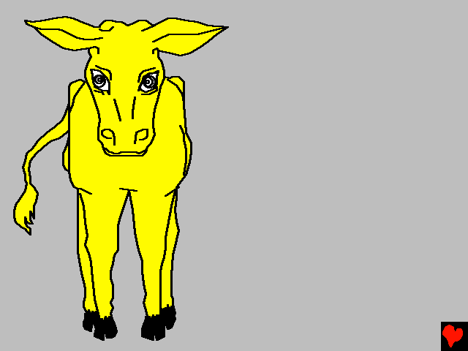
Cât timp Moise a stat cu Dumnezeu pe Muntele Sinai, israeliți au făcut ceva oribil. Ei i-au poruncit lui Aaron să facă un vițel din aur pentru a i se închina lui în locul lui Dumnezeu.
Când Dumnezeu a văzut aceasta, s-a supărat foarte tare, ca și Moise.

Slide 15
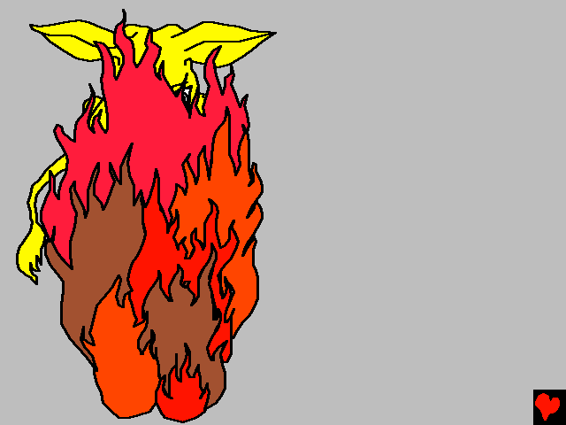
Când a văzut Moise vițelul și pe oameni dansând, a zdrobit tablele legii de pământ. Astfel, Moise a distrus idolul din aur, și i-a ucis pe oameni răi care i se închinaseră.

Slide 16
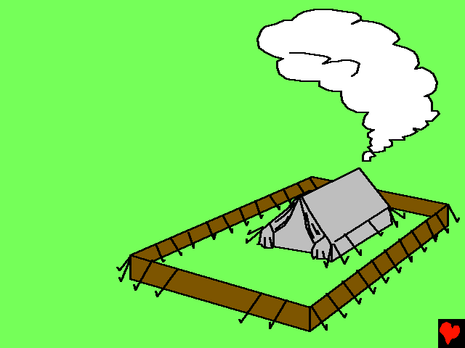
Dumnezeu a înlocuit cele două
Table ale legii. Apoi i-a spus lui Moise să construiască o arcă a alianței și un cort mare cu un gard în jurul lui, în care să locuiască Dumnezeu, în mijlocul poporului său. Ei se închinau lui Dumnezeu. Iar stâlpul de nor și de foc arăta faptul că Dumnezeu era prezent cu ei.

Slide 17
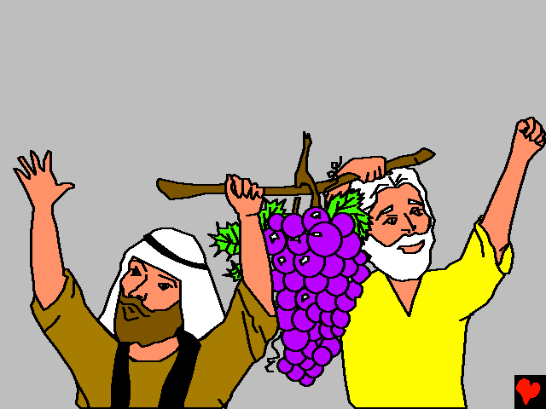
Între timp, ei s-au apropiat de țara Canaan, așa că Moise a trimis 12 spioni pentru a vedea țara pe care le-a promis-o Dumnezeu. Toți spioni au spus apoi că țara este minunată. Însă numai doi dintre ei, Iosue și Caleb, au crezut că țara va putea să fie cucerită cu ajutorul lui Dumnezeu

Slide 18
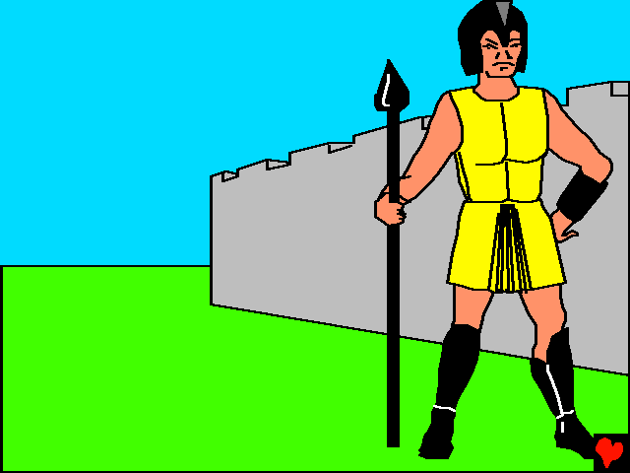
Celorlalți zece spioni le era frică de cetățile întărite și de oameni uriași din acea țară. „Nu avem cum să cucerim țara” se plângeau ei.
Ei deja uitaseră, mărețele lucruri pe care le făcuseră Dumnezeu pentru ei încă din Egipt

Slide 19
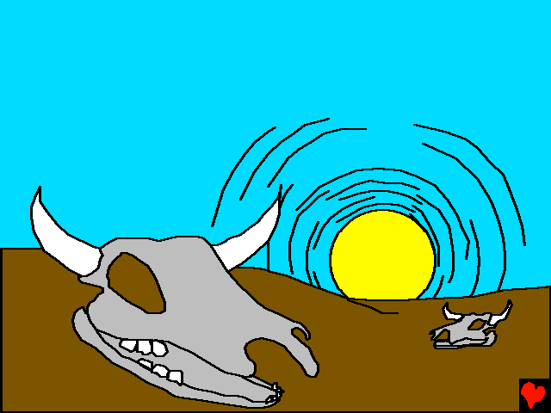
Oameni i-au crezut pe cei zece spioni necredincioși. Ei au început să se plângă și să se pregătească să se întoarcă în Egipt. Ba chiar au încercat să îl ucidă și pe Moise.

Slide 20
Dumnezeu i-a salvat viața lui Moise. Apoi a spus Poporului. Patruzeci de ani veți rătăci prin deșert. Numai Caleb, Iosue și copii voștri vor trăi și vor intra în țara pe
care voi ați
disprețuit-o.

Slide 21
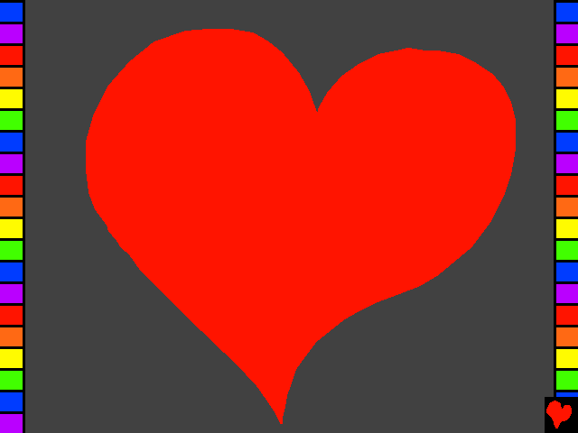
Sfârșit

